Slide 1
Controladoria-Geral da União
Notes:
1

Slide 2
Corrupção grave
Estimativas indicam que a corrupção reduz o PIB brasileiro em até 2,3% desviando, em valores atuais, cerca de R$ 200 bilhões da economia brasileira todo ano.
Notes:
2
2
2

Slide 3
Corrupção sistêmica
Segundo a CGU, 03 em 04 Prefeituras fiscalizadas (75%) apresentam irregularidades graves e médias, evidenciando a existência de indícios de desvios de recursos públicos federais.
Notes:
3
3
3

Slide 4
Corrupção cultural
IBOPE (2006):
75% dos brasileiros afirmaram que cometeriam atos de corrupção se tivessem oportunidade de fazê-lo;
59% afirmaram que, se fossem autoridades, contratariam familiares ou amigos para cargos de confiança;
43% disseram que aproveitariam viagens oficiais para lazer próprio e dos familiares
Notes:
4
4
4

Slide 5
Corrupção cultural
BRASMARKET (2006): Pesquisa apontou que para cada 4 grupos de pais que afirmaram que criariam seus filhos para serem espertos e sonegadores, 2 disseram que os criariam para serem honestos.
Notes:
5
5
5

Slide 6
CONTROLE SOCIAL
Espaço de controle da Administração Pública que ocorre com a participação da Sociedade Civil, ou seja, por pessoas e instituições que não estão vinculadas à estrutura governamental¹.
É o controle feito diretamente pela sociedade, por meio de organizações não governamentais ou por organismos onde há participação do governo e da sociedade civil (Conselhos) em relação às ações do Estado.
¹ Fonte: PAIVA, Rodrigo. O Controle Social na Administração Pública. 2004
Notes:
6
6

Slide 7

Cidadãos têm, muitas vezes, melhores condições de acompanhar a aplicação do dinheiro público, pois utilizam os serviços e conhecem os problemas que acontecem no dia-a-dia.
Notes:
7
7

Slide 8
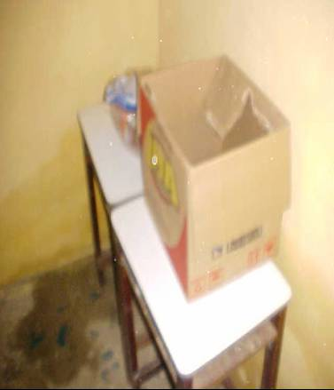
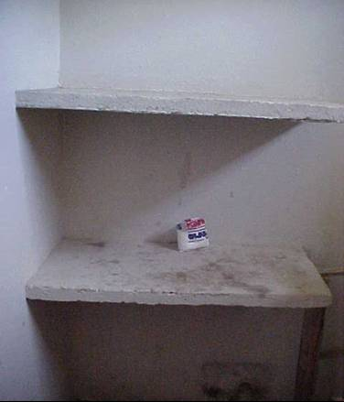
Alimentação Escolar
Notes:
8
8

Slide 9
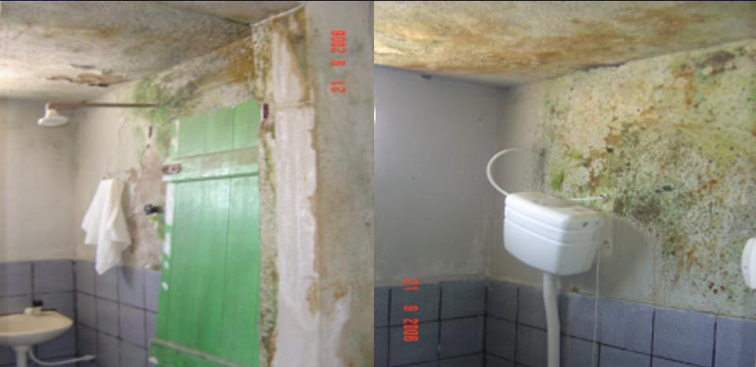
SAÚDE – Atendimento Ambulatorial
Notes:
9
9

Slide 10
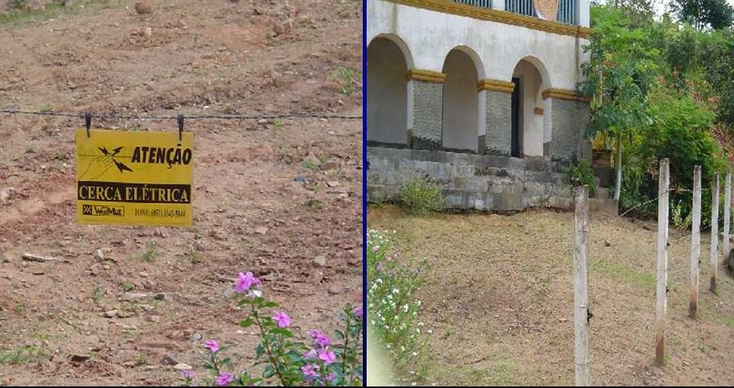
Programa de Erradicação do Trabalho Infantil - PETI
Notes:
10
10

Slide 11
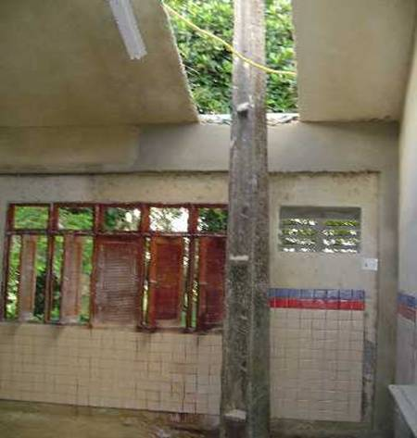
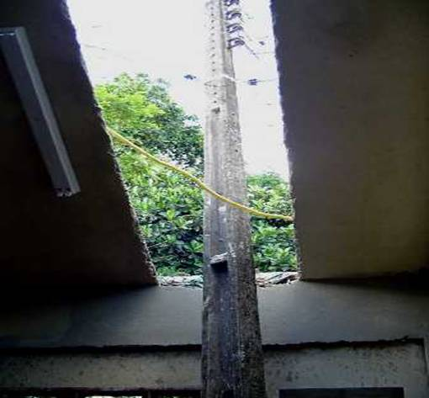
Expansão e Melhoria da Rede Escolar Estadual do Ensino Médio
Notes:
11
11

Slide 12
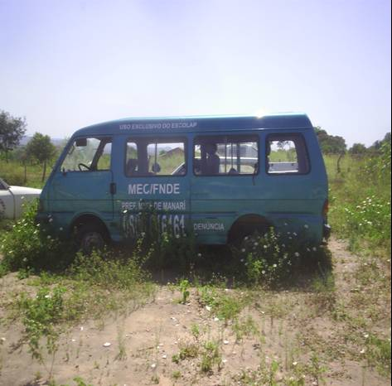
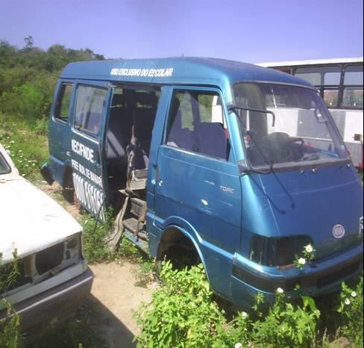
Transporte Escolar
Notes:
12
12

Slide 13
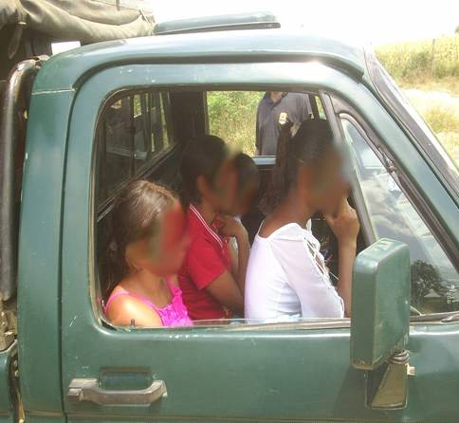
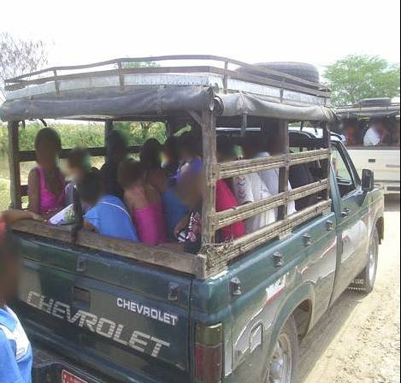
Transporte Escolar
46
Notes:
13
13

Slide 14
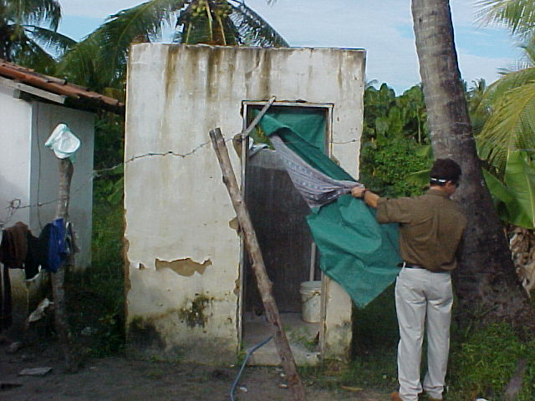
Módulo Sanitário
com 2 anos de construção
Notes:
14

Slide 15
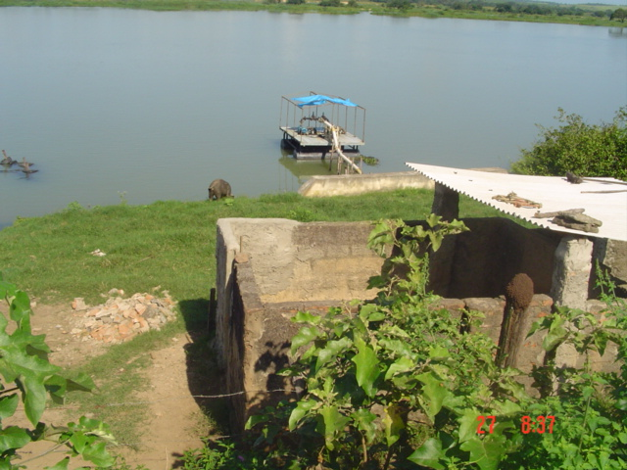
CV P/ ABASTECIMENTO D´ÁGUA
R$ 510.000,00 - Captação ao lado de uma pocilga
Notes:
15

Slide 16
CONTROLADORIA-REGIONAL DA UNIÃO EM PERNAMBUCO
NÚCLEO DE AÇÕES DE PREVENÇÃO
Abelardo Lopes
e-mail: abelardo-jorge.lopes@cgu.gov.br
Telefone: (81) 2138.0207 / 2138.0202
Visite o Portal da Transparência:
www.portaldatransparencia.gov.br
Notes:
16
16
16

